Slide 1
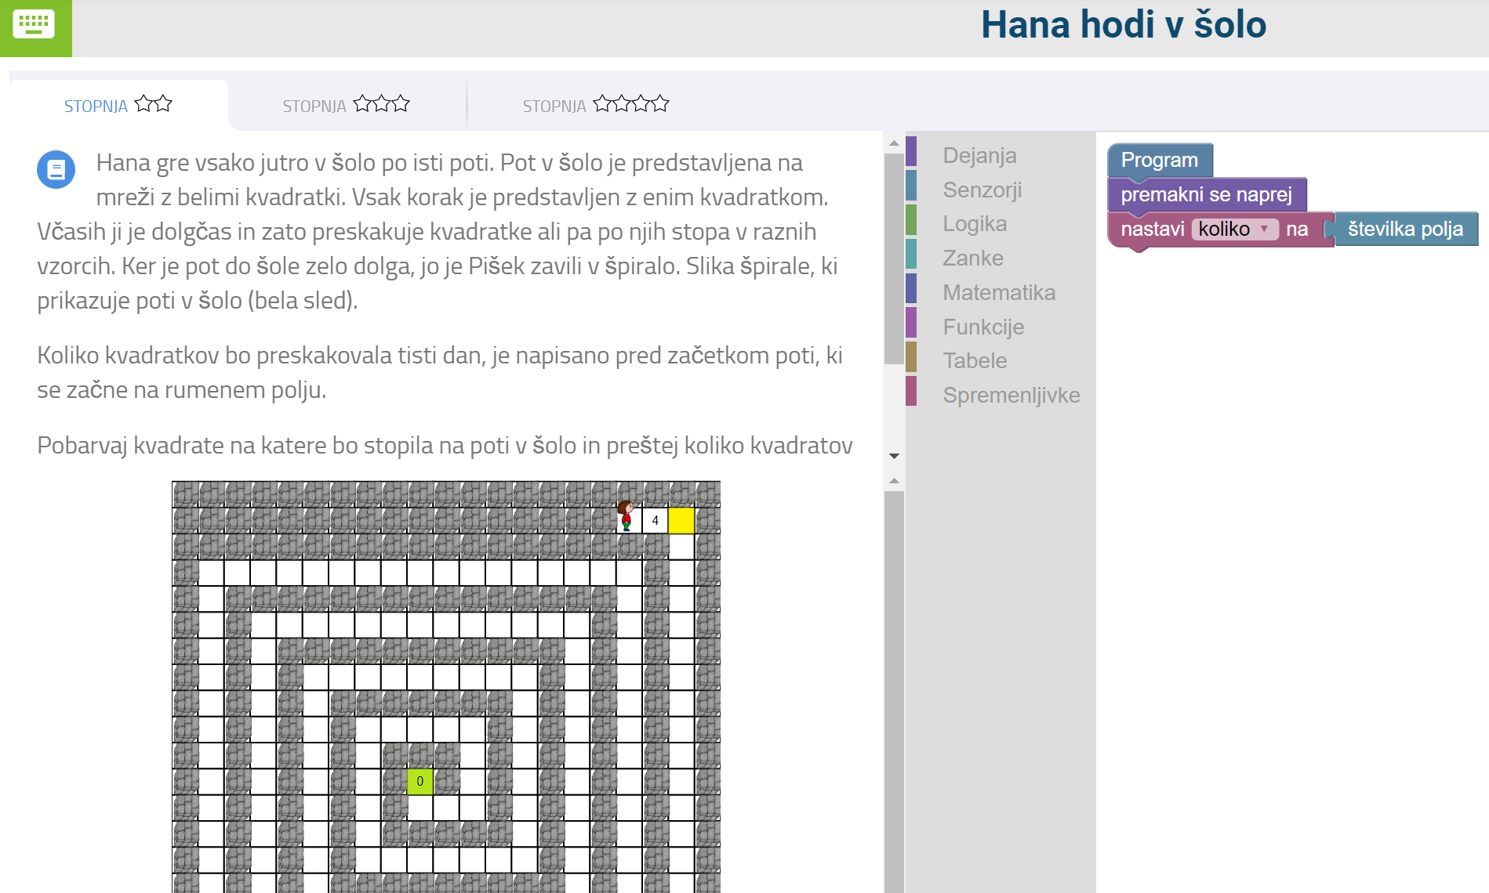
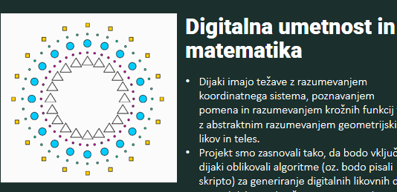
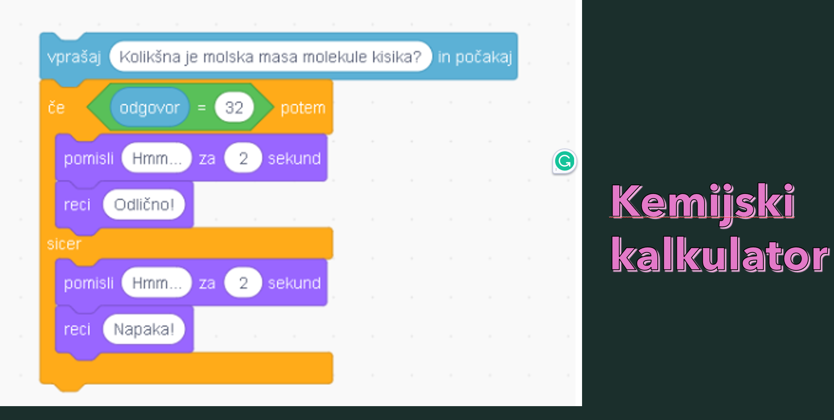
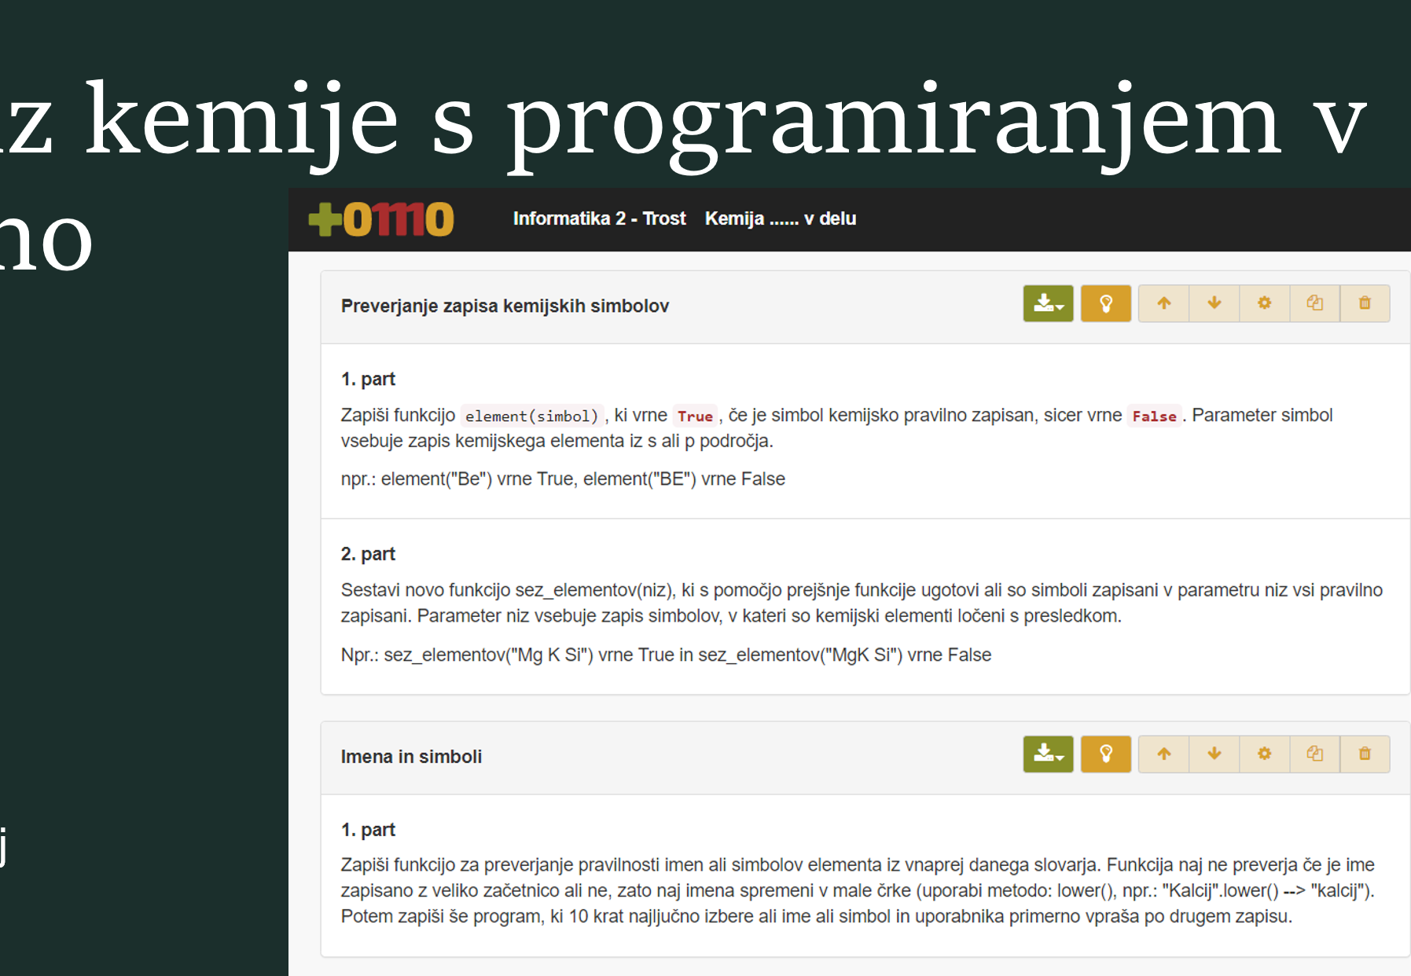
priprava gradiv
Izvedba v razredu
Spremljanje preko anket
Izmenjevanje izkušenj
Temeljna znanja {KEMIJA; FIZIKA; MATEMATIKA; …}
Temeljna znanja RIN
VAS ZANIMA: napoj@404.si
VKLJUČITE SE SEDAJ!
Vse to smo že ustvarili

